Slide 1
빅데이터/인공지능 @ 미코
수원대학교 데이터과학부 안홍렬
hrahn@suwon.ac.kr

Slide 2
Agenda
01
인공지능의 중요성
02
인공지능의 활용 방안

Slide 3
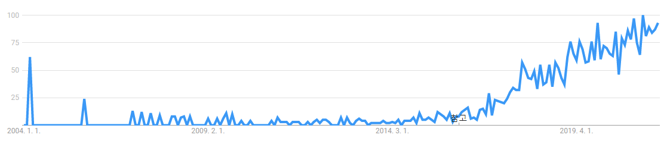
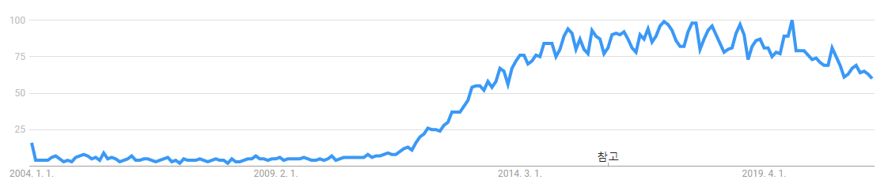
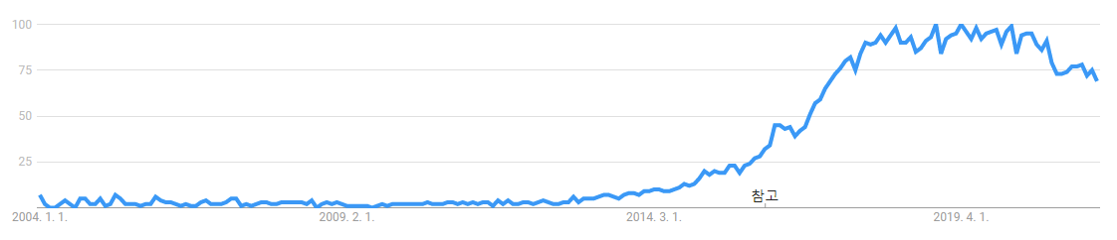
구글 트랜드 for 3 keywords (2004 ~ 2021)
Artificial Intelligence (machine learning)
Deep learning
Big data

Slide 4
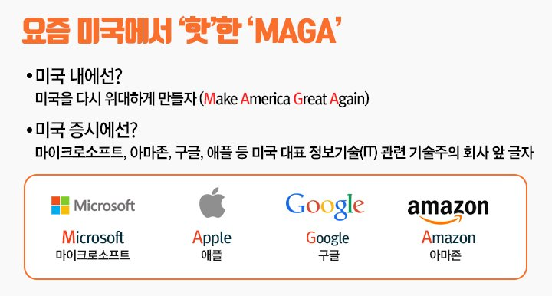
세계 시가 총액

Slide 5
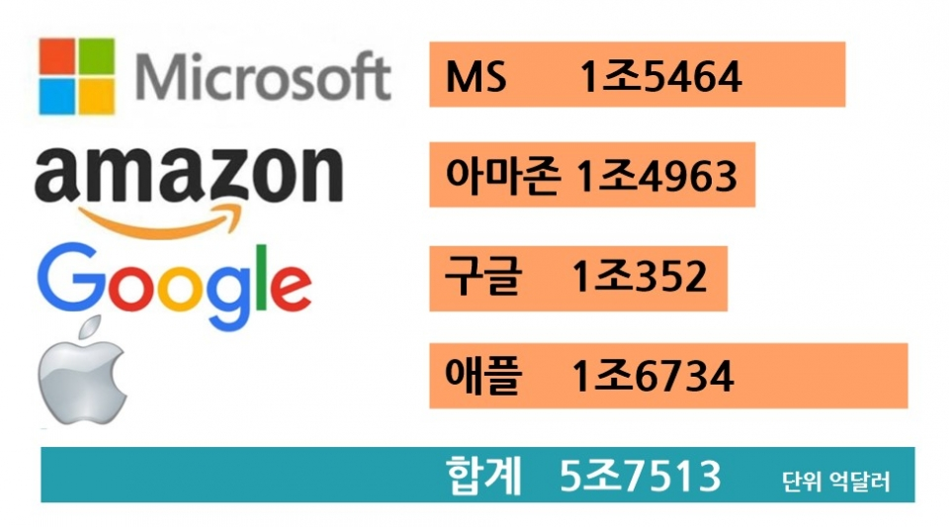

세계 시가 총액
MS 1.620조 달러 (1756조원)
3위
아마존 1.586조 달러 (1719조원)
4위
구글 1.235조 달러 (1338조원)
5위
애플 2.078조 달러 (2252조원)
1위
6.519조 달러
7월 14일 기준 (http://www.mrktcap.com/)

Slide 6
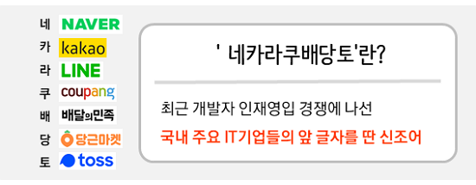
국내: 네카라쿠배당토

Slide 7
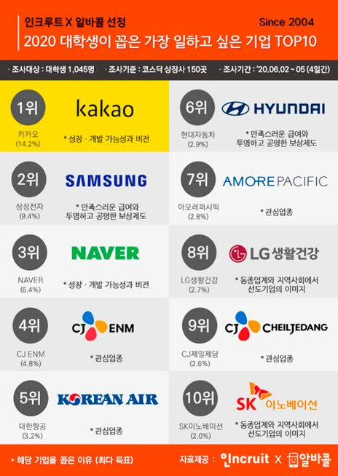
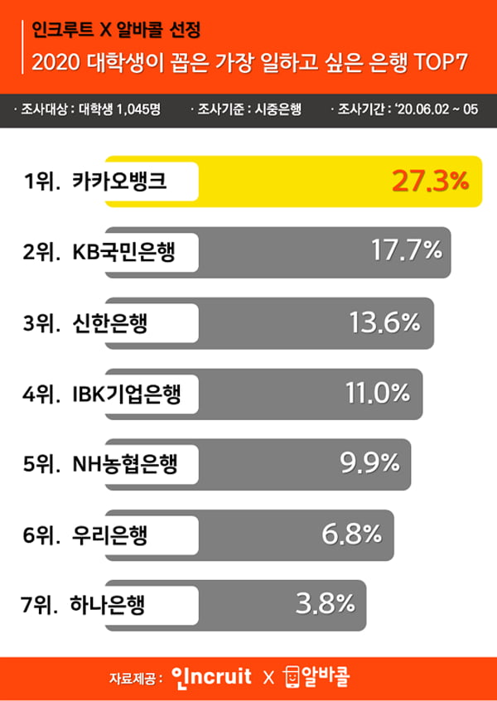

Slide 8
주목받고 있는 데이터/플랫폼 기업들의 특징
생긴지 얼마 안 되었다.
애플(1976)
아마존(1994)
구글(1998)
페이스북(2004)
네이버(1999)
다음(1995), 카카오(2010)
쿠팡(2010)
전통 기업을 압도하였다.
데이터 – 인공지능 기술로 핵심 비즈니스를 창출하고 실행한다.
Notes:
엑슨1973, 모빌1911
GE(1892)

Slide 9
주목받고 있는 데이터/플랫폼 기업들의 특징
전통 기업을 압도하였다.
데이터 – 인공지능 기술로 핵심 비즈니스를 창출하고 실행한다.
테슬라 vs. 기존의 자동차 기업들
쿠팡 vs. 기존의 유통 기업들
youtube vs. 네이버TV
당근마켓 vs. 중고나라
카카오뱅크 or 토스 vs. 기존의 은행/증권 기업
Notes:
구글 September 1998

Slide 10


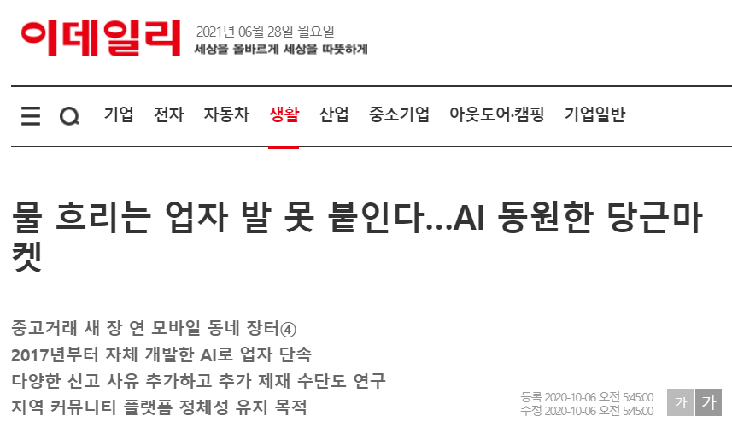


VS
http://www.topstarnews.net/news/articleView.html?idxno=839821
https://www.edaily.co.kr/news/read?newsId=01315286625930296&mediaCodeNo=257

Slide 11
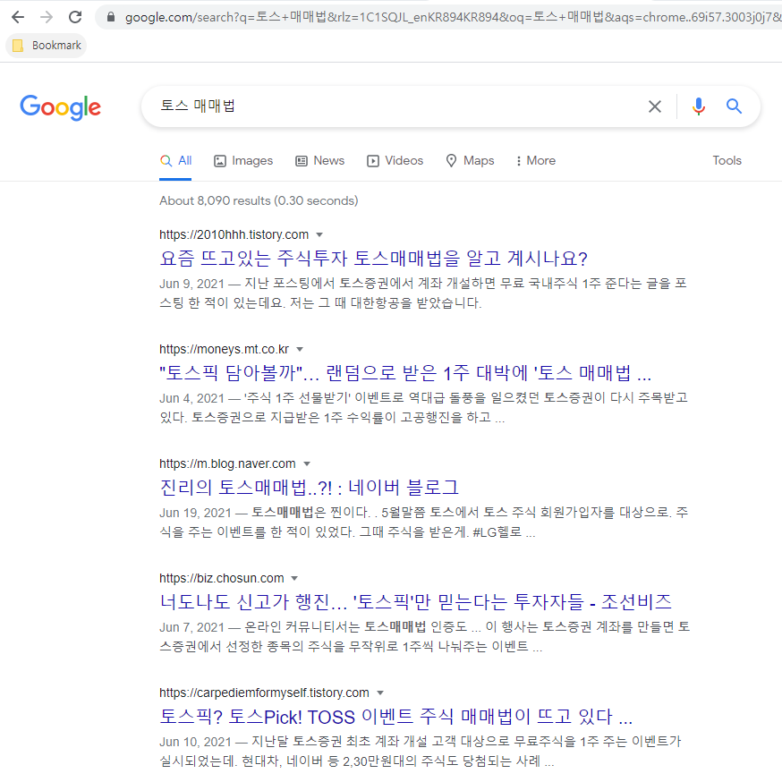
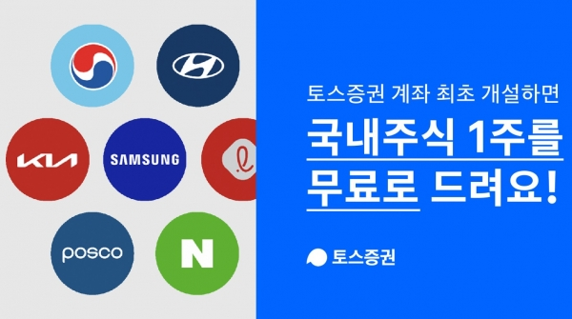
토스 주식 매매법

Slide 12
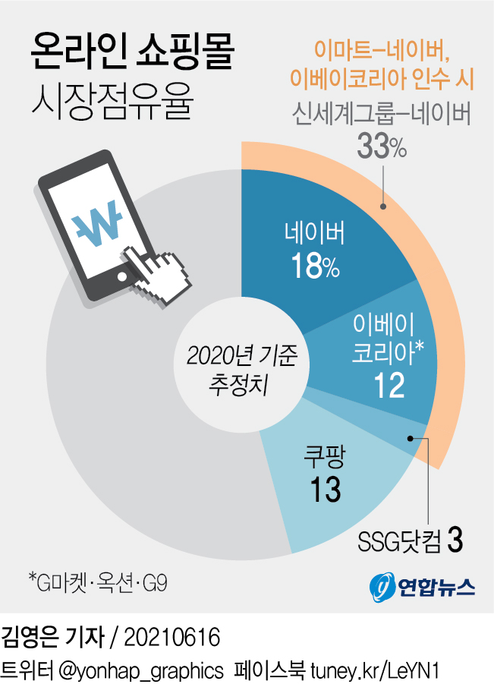
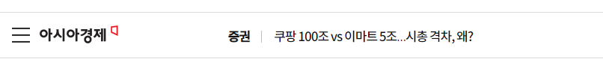
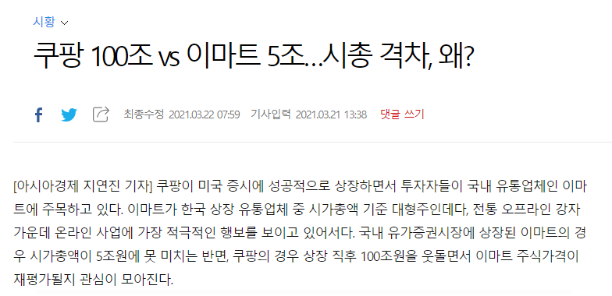
쿠팡 vs 이마트
https://www.asiae.co.kr/article/2021032113385108986
2021.7.14 기준 쿠팡 시가총액 : 87조

Slide 13
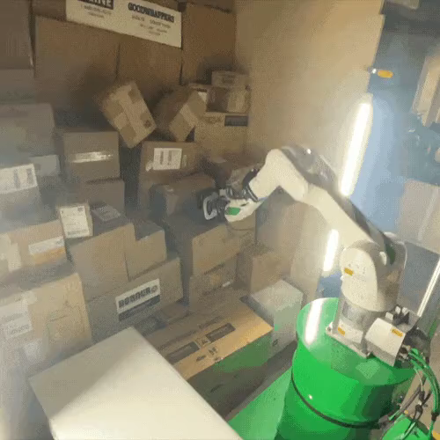
로봇과 물류 성장 가능성

Slide 14
중간 결론
위기의식
글로벌 승자독식의 시대
데이터 기반 인공지능 비즈니스는 리딩 뿐만 아니라 생존의 핵심

Slide 15
Agenda
01
인공지능의 중요성
02
인공지능의 활용 방안

Slide 16

인공지능
무엇을? 의사결정
어떻게? Rule-based model
Data-driven model

Slide 17

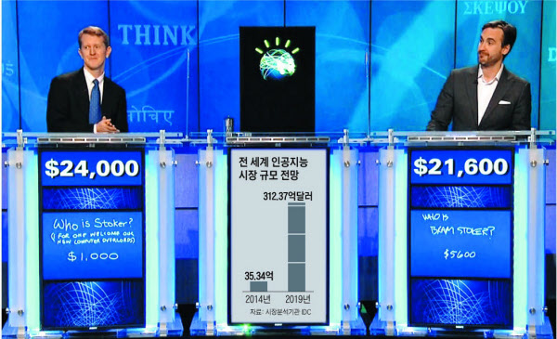
의사결정
의사결정
현재의 상태(입력 데이터)에 대해서 해야 할 행동을 출력
의사결정의 예시
암호 해독
퀴즈
게임

Slide 18

인공지능 방법의 발전
https://blogs.nvidia.com/blog/2016/07/29/whats-difference-artificial-intelligence-machine-learning-deep-learning-ai/

Slide 19
인공지능의 종류와 수준
인공지능의 종류
약 인공지능 : 학습 시에 정의한 의사결정에 대해서만 한계적으로 의사결정 가능
강 인공지능 : 정의된 의사결정 없이 한계 없이 의사결정 가능
현재 인공지능의 수준
약 인공지능 연구는 거의 완성 수준
강 인공지능 연구는 진행 중 (아직 매우 요원)
현재 인공지능의 수준
→ 약인공지능의 적용과 활용을 통한 비즈니스가 중요

Slide 20
약인공지능 용어
반응변수 (target, lable)
의사결정에서 예측해야할 값 (예: 신용등급)
설명변수 (feature)
반응변수를 예측하기 위한 특성 값 (예: 소득수준 직장, 자산, 과거 대출이력 등)
모델 (model)
설명변수와 반응변수의 패턴을 데이터로부터 학습하는 알고리즘

Slide 21
약인공지능 프로젝트의 과정
비즈니스에서 중요한 반응변수/설명변수를 선택한다.
대출 비즈니스에서 신용등급 예측 비즈니스를 계획
반응변수(신용등급) 예측에 필요한 설명변수 선택(예: 소득수준 직장, 자산, 과거 대출이력 등)
이러한 데이터를 수집할 수 있는지도 고려해야함.
반응변수와 설명변수에 대한 데이터 수집
적절한 기계학습 모델로 학습
테스트를 거쳐서 성능(예: 정확도, 민감도 등)을 평가
모델을 활용할 수 있는 어플리케이션 개발

Slide 22
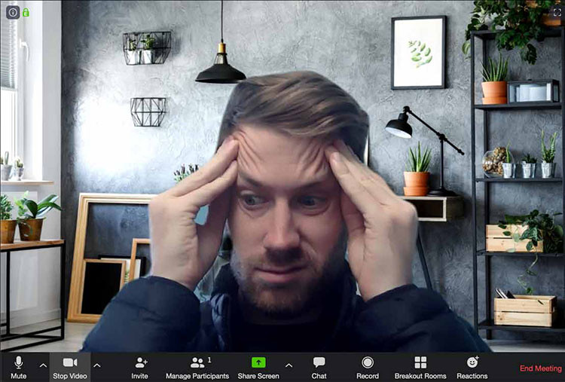
생각해보기
신용등급 예측
zoom 가상 배경화면
youtube 광고 매칭

Slide 23
준비 방향
인공지능에 대한 개방적/적극적 태도
데이터/인공지능의 개념을 이해
인공지능 활용의 중요성에 대한 컨센서스
인공지능 적용에 대한 실질적 도전
비즈니스의 핵심이 무엇인지 고민
핵심 비즈니스를 데이터/인공지능으로 향상시킬 수 있는 부분을 고민하고 실행
관리자: top-down, 구성원: bottom-up
핵심적 비즈니스에 선택과 집중

Slide 24
Thank You

